Slide 1
Università degli Studi di Siena
CORSO DI LAUREA IN MEDICINA E CHIRURGIA
Anno Accademico 2019/2020
CORSO INTEGRATO DI SANITA’ PUBBLICA
DISCIPLINE | DOCENTI | CREDITI
Economia, Programmazione e Organizzazione dei Servizi Sanitari (MED/42) | N.Nante | 2
Igiene Ospedaliera e Medicina del Territorio (MED/42) | G.Messina | 2
Tirocinio | N.Nante | 1
Tirocinio | G.Messina | 1

Slide 2

Public Health
Set of "organized efforts of society to develop policies for public health, disease prevention, health promotion and to promote social equity in the context of sustainable development."
(OMS, 1996)

Slide 3
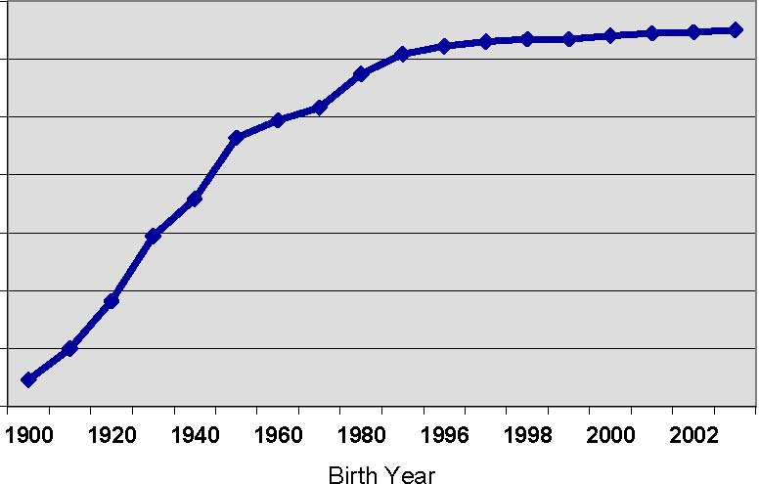

INTERVENTI SANITARI CON IL MAGGIORE IMPATTO SULLA ASPETTATIVA DI VITA:
1) Controllo e trattamento delle acque
2) Vaccinazioni
3) Terapie antibiotiche
N. Nante

Slide 4
OBIETTIVI FORMATIVI
rendere il futuro medico cosciente delle proprie potenzialità preventive e motivato ad esercitarle nella comunità assistita;
abituare i futuri medici ad individuare i problemi sanitari prioritari della comunità assistita;
fornire loro i presupposti scientifici e le basi metodologiche dell’Igiene con particolare enfasi sulle applicazioni della medicina preventiva a livello delle comunità locali;
far loro conoscere, anche attraverso esperienze pratiche i principali aspetti strutturali, organizzativi, gestionali della assistenza sanitaria primaria, delle attività di prevenzione, dell’ospedale, incluse le problematiche poste dalla integrazione di tali servizi;
far loro acquisire la capacità di applicare alle decisioni professionali (scelte diagnostiche, terapeutiche, organizzative) principi economici di base ed elementari analisi economiche (rapporto costi-rischi/benefici) ex ante ed ex post;
far loro acquisire la capacità di operare nel rispetto delle norme generali che regolano l’organizzazione sanitaria, operando in modo coerente con gli obiettivi e le logiche operative del sistema sanitario e della struttura pubblica o privata di appartenenza;
far loro acquisire capacità di integrazione e collaborazione con le diverse figure professionali, non solo sanitarie, dell’equipe e della struttura di appartenenza, riconoscendone e rispettandone ruoli e competenze nell’ambito di organizzazioni che prevedano raccordi orizzontali, verticali e matriciali;
far loro acquisire capacità di impostare/progettare la propria attività e partecipare alla programmazione della semplice struttura di appartenenza con la logica del budget collegato a precisi e misurabili obiettivi assistenziali;
far loro acquisire capacità di organizzare, valutare e ottimizzare l’utilizzo appropriato delle risorse strutturali e tecnologiche a disposizione, assicurando continua revisione e miglioramento della qualità assistenziale e assunzione di responsabilità sulla stessa;
far loro elencare e descrivere il ruolo delle principali organizzazioni sanitarie internazionali.

Slide 5

Dove trovare il materiale?
http://www.publichealth.it/corso-laurea-medicina-chirurgia/

Slide 6
Primum non nocere
ai pazienti
a se stessi
N. Nante

Slide 7
Università degli Studi di Siena
Corso di Laurea in Medicina e Chirurgia
CORSO INTEGRATO “Sanità Pubblica”
DISCIPLINA: IGIENE (Med/42)
SALUTE, SANITA’ PUBBLICA
E MEDICINA DI COMUNITA’
EPIDEMIOLOGIA E PREVENZIONE
DELLE MALATTIE
INFETTIVE
EPIDEMIOLOGIA E PREVENZIONE
DELLE MALATTIE
NON INFETTIVE
IGIENE DELL’AMBIENTE
DI VITA E DEL TERRITORIO
IGIENE DEGLI ALIMENTI
E DELLA NUTRIZIONE
IGIENE DELLE
STRUTTURE SANITARIE

Slide 8
Università degli Studi di Siena
Corso di Laurea in Medicina e Chirurgia
CORSO INTEGRATO “Sanità Pubblica”
DISCIPLINA: ECONOMIA, PROGRAMMAZIONE E ORGANIZZAZIONE DEI SERVIZI SANITARI (Med/42)
ECONOMIA SANITARIA
SCIENZA DELL’ORGANIZZAZIONE
APPLICATA ALLA SANITA’
ORGANIZZAZIONE DEL SERVIZIO SANITARIO ITALIANO
SISTEMA INFORMATIVO SANITARIO
E VALUTAZIONE DELLA QUALITA’
PROGRAMMAZIONE SANITARIA
TIPOLOGIE DI SISTEMI SANITARI
E
ORGANISMI SANITARI INTERNAZIONALI

Slide 9



Ma ha un costo!!!
Health Service Research Laboratory

Slide 10
MEDICINA:
“arte della conservazione
del malato ”
Dr KNOCK
(da “Il trionfo della medicina” di J. Romains – 1923)

Slide 11
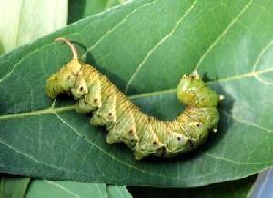
“Sindrome del bruco sulla foglia”
Difetto tipico di tutte le professioni specialistiche
è che a forza di studiare la foglia
si finisce col pensare che al mondo esistono solo le sue nervature
N. Nante

Slide 12
ORGANIZZAZIONE
=
LAVORARE INSIEME
(F. Di Stanislao)

Slide 13
DEFINIZIONE DI SISTEMA SANITARIO
INSIEME DI:
ORGANISMI
ISTITUZIONI
RISORSE
DEDICATI A:
TUTELA DELLA SALUTE
PRODUZIONE DI PRESTAZIONI SANITARIE
(O.M.S., 2000)

Slide 14
CHI E’ UN TUTORE
Dal latino tutor -oris «difendere, proteggere»
Colui che cura gli interessi di una persona a diversi livelli, in diversi aspetti ed in diversi momenti della sua vita.
Esempi di Tutori Sanitari:
I genitori, il Sindaco, Il Ministro della Salute, il Presidente della Regione, la ASL, l’assicurazione
N. Nante

Slide 15
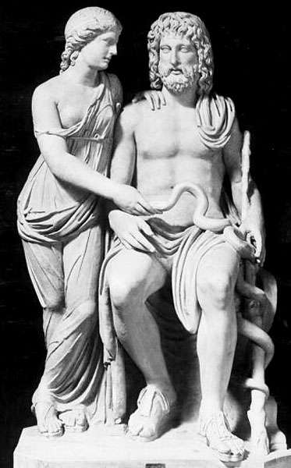
ESCULAPIO
Igea
Panacea
Extraclinica
- prevenzione
- organizzazione
Clinica
Riabilitazione

Slide 16
Attività sanitarie
Prevenzione primaria
Diagnosi ed intervento precoci (Prevenzione secondaria)
Diagnosi e Terapia in fase conclamata di malattia
Riabilitazione
Health Service Research Laboratory

Slide 17


PRODUTTORI DI PRESTAZIONI
OSPEDALE
ASSISTENZA
TERRITORIALE
PREVENZIONE
COLLETTIVA
ATTESA
INIZIATIVA

Slide 18
missione del Servizio Sanitario Pubblico
“Quella di garantire, attraverso la promozione di iniziative utili e la fornitura di appropriati servizi sanitari, con un costo accettabile per la comunità, una migliore qualità di vita, socialmente e professionalmente più attiva per il maggior numero possibile di persone”
Health Service Research Laboratory

Slide 19
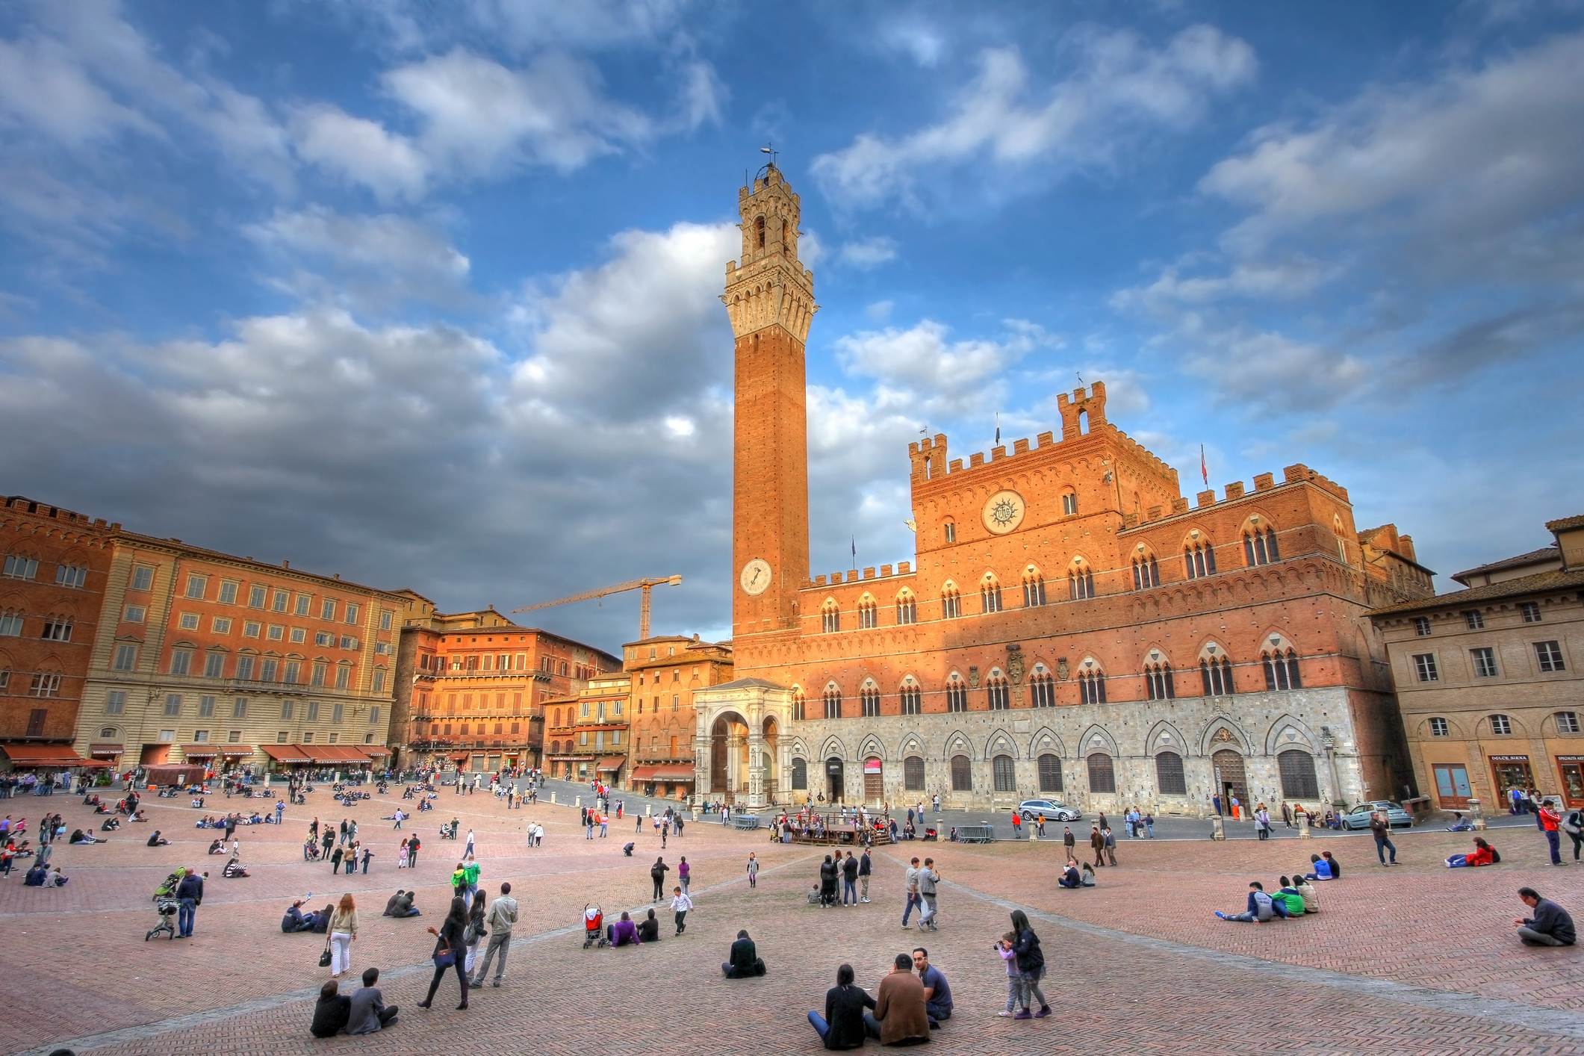

nicola.nante@unisi.it
www.publichealth.it
Economia Sanitaria

Slide 20
L’ECONOMIA STUDIA LE SCELTE IN CONDIZIONI DI SCARSITA’DI RISORSE
N. Nante

Slide 21
RISORSE
NON SONO SOLTANTO QUELLE MONETARIE
N. Nante

Slide 22
Risorse
Spazi fisici
Personale
Tecnologie
Finanziarie
Tempo
Ecc…
N. Nante

Slide 23
“ SCEGLIERE”
(quali desideri possono essere soddisfatti e in quale misura)
= PREFERIRE UN’ ALTERNATIVA
ESCLUDERE LE ALTRE ALTERNATIVE
N. Nante

Slide 24
VALUTAZIONE ECONOMICA
COSTI
BENEFICI
(rischi)
(utilità)
N. Nante

Slide 25
Il miglior modo di essere egoista è di essere altruista
E. DORIS
(imprenditore-banchiere),2017

Slide 26
ALGORITMO DECISIONALE
IN SANITA’ PUBBLICA:
Costi - Rischi / Benefici
APPROPRIATEZZA e SOSTENIBILITA’ degli interventi
N. Nante

Slide 27
ECONOMIA: alcune definizioni
BENI = | mezzi materiali di cui ci si serve per soddisfare bisogni
SERVIZI = | prestazioni, attività immateriali in grado di soddisfare bisogni
CONSUMARE = | Soddisfare un bisogno mediante un bene o un servizio
N. Nante

Slide 28
BENI
materiali
immateriali
N. Nante

Slide 29

Tecnica Ospedaliera, Maggio 2013

Slide 30
ECONOMIA: alcune definizioni
BISOGNO = | differenza tra ciò che si prova e ciò che sarebbe desiderabile (capacità di ottenere beneficio da un intervento)
DOMANDA = | richiesta di intervento
OFFERTA = | assistenza (beni, strutture, servizi, interventi) disponibile/fornita per soddisfare (eliminare) bisogni
N. Nante

Slide 31
PAZIENTE
(utente potenziale)
MEDICO DI FIDUCIA
(agente)
PRODUTTORE
PRESTAZIONE
PROGRAMMATORE
bisogno
soddisfatto
percepito
non percepito
espressa
non espressa
esistente
BISOGNO
DOMANDA
OFFERTA
prestazione
inappropriata,
spreco
inutile o ridondante
bisogno non
soddisfatto
inesistente

Slide 32
ALTERAZIONI DELLA RELAZIONE B-D-O
Domanda propria in carenza di offerta
(trapianti d’organo, liste d’attesa)
Bisogno non percepito
(es. prevenzione)
Bisogno percepito
Ma non espresso in domanda
(es. autodiagnosi)
B-D
B
Domanda impropria
(rischio di induzione dell’offerta)
(richiesta check-up)
B-D-O
D
B-O
D-O
O
Offerta impropria (rischio di induzione della domanda) (pubblicità, eccesso di p-l)
N. Nante

Slide 33
OBIETTIVO DELLA PROGRAMMAZIONE SANITARIA
B-D
B
D
B-D-O
B-O
D-O
FAR COINCIDERE:
BISOGNO DOMANDA OFFERTA
O
B → D→ O
N. Nante

Slide 34
ECONOMIA: alcune definizioni
SCAMBIO = | trasferimento reciproco, cessione vicendevole di beni o di prestazioni
MERCATO = | luogo fisico o virtuale dove avvengono gli scambi
N. Nante

Slide 35
ECONOMIA: alcune definizioni
SPESA= esborso monetario per acquisire un determinato fattore
produttivo (logica finanziaria)
COSTO = consumo di risorse (fisiche o monetarie) per produrre
una determinata attività (logica economica)

Slide 36
TIPOLOGIE DI COSTI
SPECIALI (specifici per una determinata produzione)
COMUNI (relativi a tutto il sistema produttivo)
DIRETTI (speciali + quota dei comuni)
INDIRETTI (comuni + quota degli speciali)
FISSI (costanti al variare della produzione)
VARIABILI (variano con la quantità di beni o servizi prodotti)
TOTALI (fissi + variabili)
MEDIO (costo totale/ n° beni o servizi prodotti)
MARGINALE (aumento per ogni unità di produzione)

Slide 37
L’ECONOMIA
NASCE ANZITUTTO PER
AGEVOLARE GLI SCAMBI
(N.NANTE)
N. Nante

Slide 38
PREZZI
FAMIGLIE, PRODUZIONE E MERCATO
(Chi, cosa, come, per chi produrre ?)
DOMANDA
OFFERTA
mercato
dei beni
e servizi
BISOGNI
SCARPE, CASE, PRESTAZIONI
Consumatori
(soldi e voti)
Famiglie
Proprietari , Lavoratori, Impenditori
Produzione
Imprese
Salari,
rendite, interessi
mercato
dei fattori
produttivi
LAVORO
BISOGNI
TERRA, BENI, CAPITALI
OFFERTA
DOMANDA
(da L.Manzoli, 2008, modificata)

Slide 39
LIBERISMO
Se c’è libera concorrenza, si raggiunge il miglior equilibrio tra qualità/prezzo
N. Nante

Slide 40
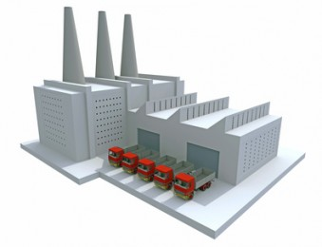


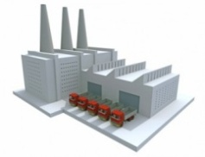
MONOPOLIO
MONOPSONIO
Un solo produttore
Un solo compratore
Tanti compratori
Tanti produttori

Slide 41
ANOMALIE DEL MERCATO IN SANITÀ
asimmetria informativa (chi paga non ha adeguate informazioni sul prodotto da acquistare)
impossibilità decisionale del paziente nei casi di urgenza
la domanda non è espressa dal consumatore ma da un intermediario-agente
(il medico) con inevitabili distorsioni
difficoltà nella definizione (quantificazione e valorizzazione) del prodotto salute/guarigione
la domanda è tendenzialmente infinita (es: farmaci contro l’impotenza per anziani)
la salute è un bene primario
(da L.Manzoli, 2008, modificata)

Slide 42



Attori dell’economia
chi possiede
chi organizza
(creatività)
chi svolge
N. Nante

Slide 43
SOCIALISMO
La proprietà dei mezzi di produzione e delle imprese è nelle mani dello Stato
Lo Stato decide cosa e quanto produrre
Il prezzo non dipende dalla disponibilità di mercato ma solo dai costi di produzione
N. Nante

Slide 44
« Libertà ed uguaglianza
non sono (purtroppo)
amiche inseparabili »
N.Bobbio, 1994

Slide 45

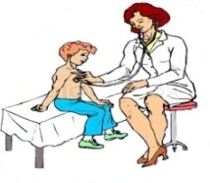
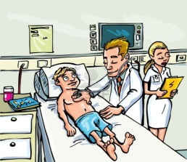




OFFERTA DI BENI E SERVIZI SANITARI
Liberi
in
natura
Gratis al momento di fruirne
Con prezzo
Per
benevolenza,
parentela,
volontariato
A CARICO DI:
LIBERO
AMMINISTRATO
Assicurazione
privata
Mutua
obbligatoria
Fisco
REGOLE DI ACCESSO
MERCATO

Slide 46
MODALITÀ DI PAGAMENTO DELLE SPESE SANITARIE
OUT OF POCKET (pagamento diretto del servizio da parte dei pazienti)
ASSICURAZIONE PRIVATA INDIVIDUALE
ASSICURAZIONE PRIVATA COLLETTIVA
ASSICURAZIONE OBLIGATORIA
TASSE ( Stato, Governo, Regione)
MUTUE
(da L. Manzoli, 2008, modificata)

Slide 47
IL TERZO PAGANTE
ASSICURAZIONI
EROGATORI
CITTADINI/PAZIENTI
Flussi finanziari
N. Nante
Servizi sanitari

Slide 48
FRENI DELLA DOMANDA IMPROPRIA
(limitazioni di accesso alle prestazioni gratuite)
spazio-temporali (distanza, orari apertura, ecc.)
gate keeper
iter burocratico
lista di attesa
franchigia
ticket
assistenza indiretta
N. Nante

Slide 49


